Slide 1

2019년 하계 빅데이터 분석 경진대회
최종 결과물
[팀명: export]
비즈니스 빅데이터 분석 실무형인재 양성사업부

Slide 2

2019 하계 계명대학교
데이터 분석 경진대회
Export
경영정보학과 김춘일
경영정보학과 이병우

Slide 3
<과제 1> 시각화
1. 만족도에 기반한 장소
2. 방문 목적 별 장소
Contents
<과제2> 선호할 만한 방문지 제안
1. 연관성 분석
2. 추천 알고리즘
<과제3> 재방문 의사 예측

Slide 4
과제 1
<과제1>
외국인들이 선호 하는 방문지를 판별한 후 시각화 하기
만족도에 기반한 선호하는 장소
2. 방문 목적에 따른 선호하는 장소
Notes:
가장 인상깊었던 방문지 1~3에 경중이 있는 것이 아님. 또한, 1~3 순서가 있는 것이 아님 그렇기 때문에 통합해서 사용해도 무방하다 생각하여 통합!

Slide 5
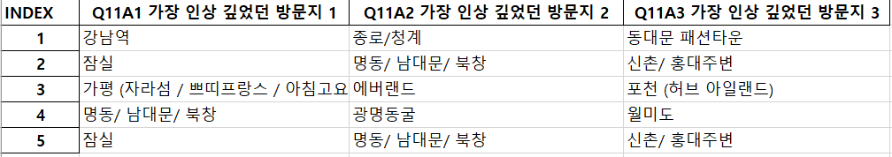
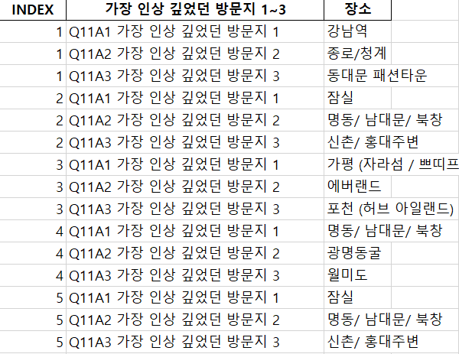
과제 1
1. 데이터 전처리
Notes:
가장 인상깊었던 방문지 1~3에 경중이 있는 것이 아님. 또한, 1~3 순서가 있는 것이 아님 그렇기 때문에 통합해서 사용해도 무방하다 생각하여 통합!

Slide 6
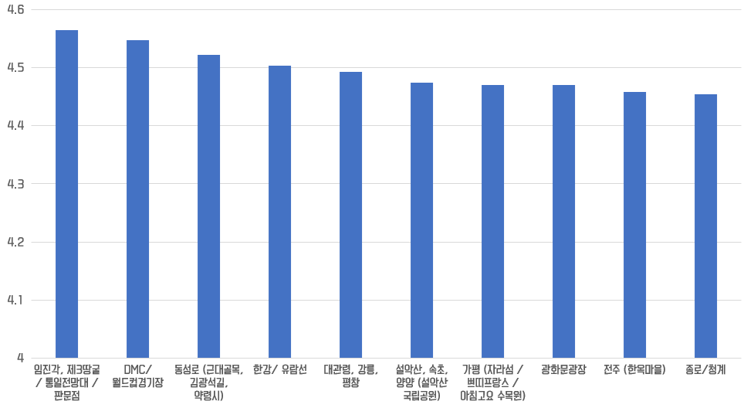
과제 1
3. 한국 여행 전반적인 만족도에 기초한 가장 인기 있는 장소 Top 10
* 한국 여행에 대한 전반적인 만족도
* 가장 인상깊게 방문한장소 1~3
* Bottom Point 유의
많이 방문하는 장소가 선호하는 방문지는 아니다.
명동, 남대문, 북창 등 서울을 중심으로 방문을 많이 하지만 실제로 만족도가
높은 장소는 한국 전통문화, 자연관광을 중심으로 한 지방이 만족도가 높다.
Notes:
본 막대그래프는 인기있는 ‘한국 여행에 대한 전반적인 만족도’ 와 ‘가장 인상 깊게 방문한 장소 1~3’ 컬럼을 사용하여 만들었다. 각각의 사람마다 만족도 평가와 가장 인상 깊게 방문한 장소를 3개 까지 중복 선택할 수 있다. 이 데이터를 사용하여 각각의 사람마다 한국여행의 전반적인 만족도와 인상깊게 방문한 장소 3가지를 나열하였다. 만족도는 매우 불만족 부터 매우 만족까지 5개의 척도로 이루어져 있기 때문에 어떤 장소를 인상깊게 방문했을 때 만족도를 알 수 있다. 이 그래프에서는 5개로 이루어진 만족도 척도에 1~5점 까지 점수를 부여한 후, 가장 인상 깊게 방문한 장소와 가중치를 곱하여 장소에 방문한 인원 수로 나눠주었다. 그렇게 하여 5점 만점을 기준으로 가장 높은 만족도를 가진 장소 Top 10을 선정하였다. 각 장소마다 평점의 차이가 크지 않아 4점을 Bottom Point로 사용하였다.
5점 척도 기준으로 가장 인기가 많은 장소는 ‘임진각, 제 3땅굴, 통일전망대’ 이며 많은 외국인들이 역사 유적지에 방문하는 것에 대한 만족도가 매우 높은 것으로 알 수 있다. 이전 그래프에서 살펴보면, 역사 유적지, 자연관광을 위해 방문하는 사람의 수는 많지 않지만, 만족도는 가장 높은 장소인 것을 보아 외국인들이 선호하는 장소라고 할 수 있다. 두 번째로 가장 높은 점수를 보이는 장소는 ‘DMC, 월드컵경기장’ 이다. DMC와 월드컵경기장에서는 엔터테이먼트와 쇼핑 모두를 즐길 수 있다. 특히 많은 공연들이 DMC 무대와 월드컵 경기장에서 많이 개최되기 때문에 만족도를 고려한 가장 인기있는 장소 2위에 올랐다.

Slide 7
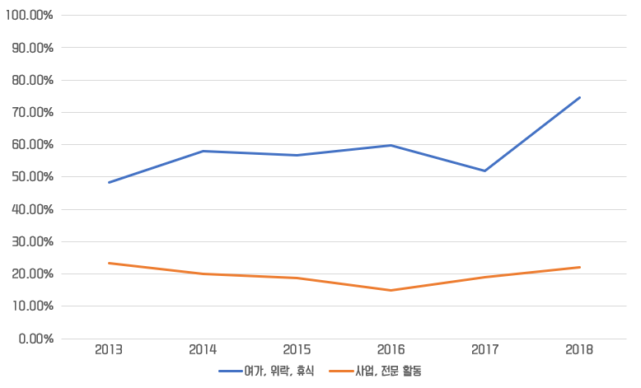
과제 1
6. 연도별(2013~2018) 주요 한국 방문 목적 구성 비율
* 2017, 2018 외래 관광객 실태조사 최종보고서 참조
* Q5_1 질문 사용

Slide 8
과제 1
7. 여가,위락, 휴식을 목적으로 방문한 사람의 증가율
* 2017, 2018 외래 관광객 실태조사 최종보고서 참조
비율
* Q5_1 질문 사용
26.3% 증가
74.5%
48.2%
연도
2013
2018

Slide 9
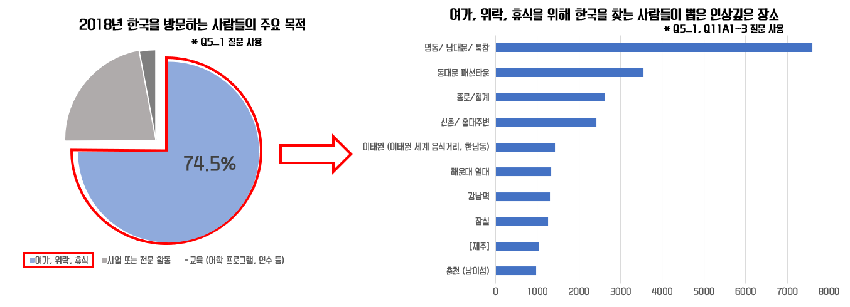
과제 1
8. 2018 여가,위락,휴식을 위해 방문한 사람들이 뽑은 인상깊은 장소
여가, 위락, 휴식을 위해 방문한 사람들은 동대문 패션타운, 신촌, 제주 등 관광지를 인상깊게 방문한 장소로 선정하였다.

Slide 10
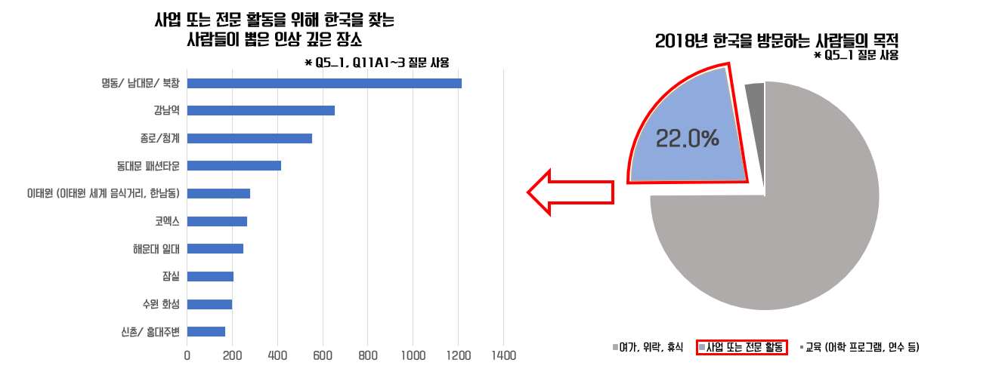
과제 1
9. 2018 사업, 전문활동을 위해 방문한 사람들이 뽑은 인상깊은 장소
사업, 전문활동을 위해 방문한 사람들은 강남역, 코엑스, 잠실 등 사업을 위한 장소를 주로 인상깊게 방문한 장소로 선정하였다.
따라서, 외국인들이 선호하는 장소는 방문 목적에 따라 상이하다고 할 수 있다.

Slide 11
과제 1
1. 시각화 결과 활용 방안
1) 방문 목적에 따른 다른 장소 추천
동대문
방문목적
여가, 휴식
제주
강남역
사업, 전문활동
코엑스
Notes:
위 방문목적에 따른 인상깊게 방문한 장소 그래프들을 활용하여 방문 목적에 따라 다른 장소를 선호한다는 것을 알 수 있다. 따라서, 방문 목적에 따라 장소 추천을 다르게 해준다면 더 만족스러운 추천이 될 수 있다.

Slide 12
과제 1
1. 시각화 결과 활용 방안
2) 한국 여행에 전반적으로 만족한 사람들이 인상깊게 방문한 장소 활용

Slide 13
과제 2
<과제2>
방문한 이력 분석 후 선호할 만한 방문지를 제안하는 규칙 생성
연관성 분석을 통한 관광지 추천
2. 추천 시스템을 통한 관광지 추천

Slide 14
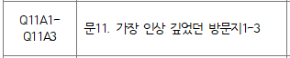
과제 2
1.연관성 분석 이란?
여러 번 발생한 거래나 사건에서
일정한 규칙을 찾아내는 분석
가장 인상깊었던 방문지(1~3)을 조사해 방문지끼리
어떠한 규칙이 있는지 찾아내기 위해 시행
Notes:
30개의 선택지가 있는 방문지 대신 가장 인상깊었던 방문지를 사용하여 연관성 분석을 시행하였음
인상깊었던 방문지 항목은 방문 했던 장소 중에서 인상깊었던 방문지를 의미하기 때문에 더 만족스러운 장소를 추천할 수 있음

Slide 15
과제 2
1.연관성분석
연관성 분석은 FP-Growth 알고리즘을 이용하였습니다.
기존 apriori 알고리즘과는 다르게 데이터 구조를 FP-Tree구조로 생성하여 연관규칙을 생성하기
때문에 처리속도가 빠르다는 장점이 있습니다.
※ 연관성 분석에서는 결과로 나오는 수치들이 많습니다. 그 중 주목해야할 수치들은 다음과 같습니다.
지지도(support)
: 전체 기록 중에서 A와 B를 함께 방문한 비율이 얼마나 빈번하게 일어났는지에 대한 지표. 높을 수록 의미 있는 지표
신뢰도(confidence)
: A를 방문한 방문객 중에 B를 함께 방문한 비율에 대한 지표
향상도(lift)
: 항목 간에 생성된 규칙이 의미 있는지에 대한 지표 (Confidence / Support 이기 때문에 1보다 커야한다)

Slide 16
과제 2
1.연관성분석
- 결과 해석
Premises(전제) | Conclusion(결론) | Support | Confidence | Lift
동대문 패션타운 | 명동/남대문/북창 | 0.195 | 0.788 | 1.424
동대문 패션타운, 종로/청계 | 명동/남대문/북창 | 0.029 | 0.721 | 1.301
동대문 패션타운, 신촌/홍대주변 | 명동/남대문/북창 | 0.028 | 0.706 | 1.274
신촌/홍대주변 | 명동/남대문/북창 | 0.112 | 0.675 | 1.219
춘천(남이섬) | 명동/남대문/북창 | 0.042 | 0.671 | 1.211
종로/청계 | 명동/남대문/북창 | 0.127 | 0.630 | 1.138
이태원(이태원 세계 음식거리,한남동) | 명동/남대문/북창 | 0.067 | 0.626 | 1.131
잠실 | 명동/남대문/북창 | 0.056 | 0.617 | 1.114
※ 수치 관련 임계치(Threshold)
지지도(support) = 0.1 로 임계치(Threshold)를 두어서 전체 데이터에서 10%이상 언급된 항목집합만을 결과에 반영하였습니다.
신뢰도(confidence) = 0.6 로 임계치(Threshold)를 두어서 0.6이상의 신뢰도를 가지고 있는 결과로 필터링하여 신뢰도가 어느 정도 높은 규칙만을 결과값으로 받아드렸습니다.
연관성 분석에서 신뢰도는 아주 중요한 수치입니다. 아무리 뜻밖의 규칙이 생성이 되더라도 신뢰도가 떨어지게 될 경우 규칙이 발생할 가능성이 없다는 것을 의미하기에 저희 팀에서는 0.6의 기준을 두었습니다.
향상도(lift) = 1 이상으로 임계치(Threshold)를 두어 X와 Y의 사건이 독립이 아닌 결과를 이용하여야 합니다.

Slide 17
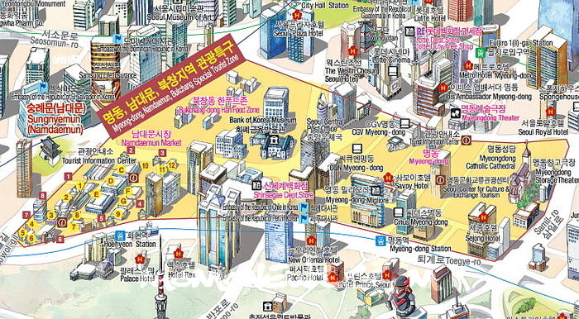
과제 2
1.연관성분석
- 결과 해석
동대문 패션타운
동대문 패션타운과 종로/청계
동대문 패션타운과 신촌/홍대주변
신촌/홍대주변
춘천(남이섬)
종로/청계
이태원
잠실
방문시
명동 / 남대문 / 북창지역 방문

Slide 18
과제 2
1.연관성분석
- 활용방안
1. 연관규칙에서 계속해서 언급되는 명동/남대문/북창을 외국인 관광 허브로 선정.
2. 과제1.에서 언급했던 증가 추세의 방문목적인 여가/위락/휴식을 관광 허브인 명동/남대문/북창에서도 충분히 충족할 수 있도록 쇼핑 및 먹거리 위주의 관광에서 한국 정서의 힐링과 여가, 휴식을 할 수 있는 관광지로 변화 시켜야 한다.
3. 추가적으로 연관규칙에서는 동대문 패션타운, 종로/청계, 신촌/홍대주변, 춘천(남이섬), 종로/청계, 이태원 등의 장소가 명동/남대문/북창으로 이어지는 연관규칙이 나왔는데 이를 역으로 생각하여 다른 관광지에서 명동/남대문/북창으로 온 관광객들이 연관규칙에서 언급되었던 다른 장소도 알 수 있게 홍보하여 관광지를 유도하면 자연스럽게 관광지를 제안할 수 있게 될 것이다.
동대문 패션타운
A
명동/남대문/북창
B
동대문 패션타운
종로/청계
종로/청계
B
A

Slide 19


과제 2
2. 추천 시스템 (CF)
Item-Based Recommendation System
: Item(장소) 간의 Cosine 유사도를 측정하여 유사도가 높은 장소를 추천해주는 시스템
ex) 홍대와 유사도가 가장 높은 지역을 계산하여 홍대를 간 관광객에게 그 장소를 추천해 주는 것
Why Item-Based?
Rating
Cold Start User
Notes:
Item-based는 각각의 아이템마다의 유사도를 측정하여 한 아이템을 선택했을 때 그 아이템과 유사도가 높은 아이템을 추천합니다. 예를들면, 홍대를 선택했을 시 홍대와 유사도가 높은 관광지를 추천값으로 나타내줄수 있습니다.
User-based는 한 아이템을 골랐을 때 그 아이템을 고른 다른 User가 선호하는 아이템을 추천해주는 방식입니다. 그러기 위해서는 각 아이템에 대한 rating 점수가 필요합니다. 현재 제공되는 데이터에는 각 방문지마다의 rating이 없기 때문에 방문여부에 따라 1,0으로 rating profile을 생성하여 추천할 수는 있습니다. 하지만 각 관광지에 대한 User의 선호가 반영이 잘 되지 않기 때문에 효과적인 방법이 되기는 어렵다고 판단하였습니다.

Slide 20
과제 2
2.추천 알고리즘
Item-Based Recommendation System
방문지
User
방문지
User
X
방문지
=
방문지
Cosine Similarity

Slide 21
과제 2
2.추천 알고리즘
● 결과
명동/남대문/북창과 유사도가 높은 10개의 관광지
진천과
유사도가 높은 10개의 관광지
에버랜드와
유사도가 높은 10개의 관광지
동대문 패션타운
종로/청계
신촌/홍대주변
이태원(이태원 세계 음식거리,한남동)
강남역
잠실
광화문광장
한강/유람선
코엑스
춘천(남이섬)
충남
오산
경북
천안(독립기념관)
월미도
대전
전주(한옥마을)
가평(자라섬/쁘띠프랑스/아침고요 수목원)
동성로(근대골목, 김광석길, 약령시)
한강/유람선
춘천(남이섬)
명동/남대문/북창
동대문 패션타운
종로/청계
가평(자라섬/쁘띠프랑스/아침고요 수목원)
신촌/홍대주변
이태원(이태원 세계 음식거리,한남동)
스키장(용평 리조트/피닉스파크/비발디파크)
강남역
한국민속촌
연관성 분석과는 달리 한정된 결과만을 보여주지 않고 어떤 아이템을 고르는지에 따라서 유사한 아이템을 보여주기 때문에 조금 더 다양한 추천이 이루어 질 수 있습니다.

Slide 22

<과제3>
재방문에 영향을 끼치는 요인 분석

Slide 23
과제 3
재방문에 영향을 끼치는 변수를
알기 위한 모델링 변수선택
구분 | 변수명
인구 통계학적 요소 | 성별,연령별,거주국가
여행 관련 요소 | 분기별, 방한목적별, 여행형태별, 방한횟수별, 재방문여부별, 예약시점, 주요 참여 활동1A1, 가장 만족한 활동2A1, 총 체재기간(카테고리), 이용 숙박시설, 인상깊었던 방문지, 여행형태, 1인 지출 경비 전체 총액(카테고리), 1일 평균 지출 경비 전체 총액(카테고리), 각 항목별 만족도,
Label | 재방문여부별(긍정,부정)
인구 통계학적 요소를 나타내는 변수, 여행 관련 변수들을 선택하여
총 20개의 변수를 사용하였습니다.
재방문여부(Label) 은 긍정(4-대체로 그렇다, 5-아주 그렇다) 과 부정(1-매우 그렇지 않다 2- 그렇지 않다 3- 보통이다)로 나누어서 Binary 값으로 표현하였습니다.

Slide 24
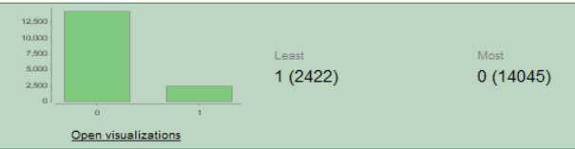
과제 3
데이터 전처리
Under Sampling
Label로 이용할 재방문 여부 변수는 긍정(0)이 14045건 이고 부정(1)이 2422건 으로 불균형한 데이터이기 때문에 Sampling 방법이 필요

Slide 25
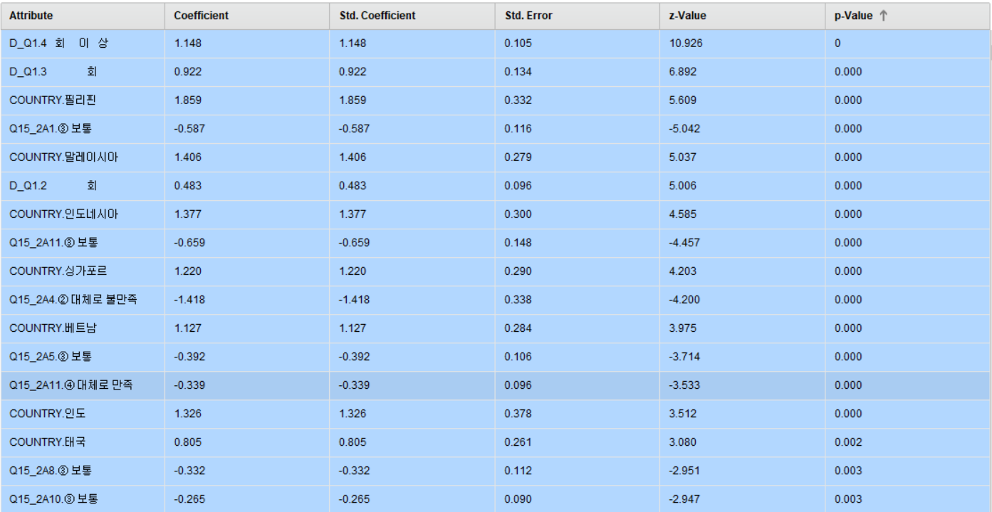
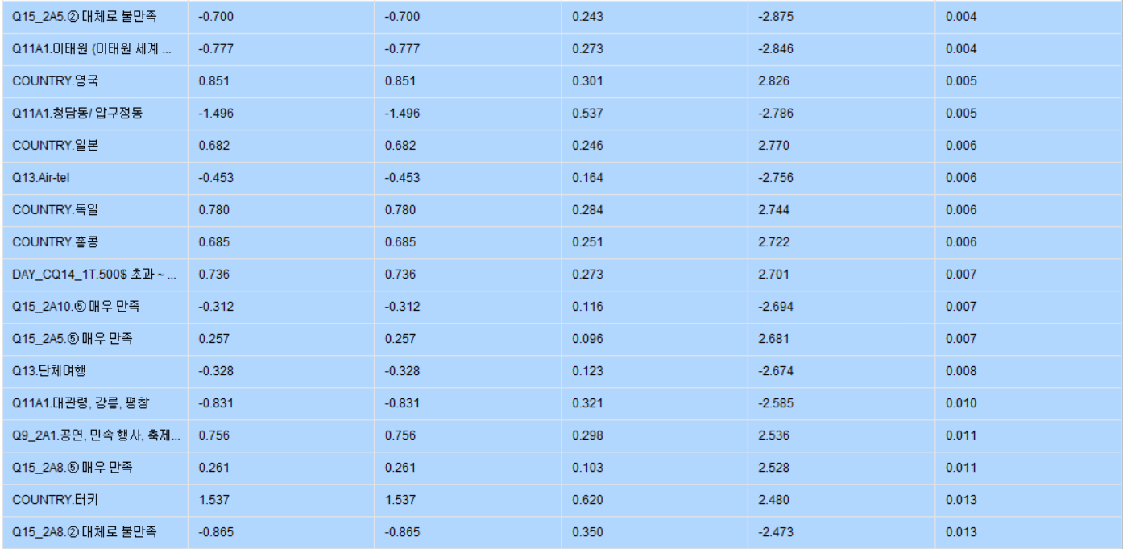
과제 3
Logistic Regression

Slide 26
과제 3
결과
1. 한국 방문횟수가 2회 이상인 경우 재방문의사에 영향을 미친다.
2. 관광객의 국적이 재방문에 영향을 미친다
(동남아 지역 - 긍정 / 유럽권, 인도, 일본 – 부정)
3. 출입국 절차, 숙박, 음식, 치안, 관광지 매력도, 여행경비, 음식에 대한 만족도가
재방문의사에 영향을 미친다.
4. 여행 형태가 (Air-tel 방문자) 재방문의사에 영향을 미친다.
Notes:
Air-tel 방문자들이 만족도가 많이 낮은 모습을 보임

Slide 27
최종 결과.

Slide 28
최종 결과
한국 방문 목적 중 여가/위락/휴식이 증가추세 !
많이 방문한 장소들과 만족도가 높은 장소들은 달랐다!
2.연관 규칙에서 계속 언급된 명동 / 남대문 / 북창지역을 관광 허브로 지정, 방문목적 중 증가 추세인 여가/위락/휴식을 더 충족시킬 수 있도록 관광허브인 명동 / 남대문 / 북창 지역에서 만족도가 높은 장소들 중 주변 관광지로 유도 및 관광 코스화 시킨다.
개인화 추천이 필요하다면 Item-Based 추천을 통하여 비슷한
장소를 관광지로 추천해준다!
3.한국 방문 외국인들 중 재방문의사에 영향이 있던 2회 이상 온 관광객에게는 할인등의 혜택을 통해서 한국에 대한 긍정적인 인식을 더 주도록 한다.
재방문의사에 영향이 있던 국적을 가진 관광객에게는 국가별 특성에 맞는 관광대책을 세워 특별관리 한다.

Slide 29
한계점
1. 다양하지 못한 시각화
방문 목적, 만족도에 기초한 선호하는 관광지만을 시각화를 통해 도출하였다.
400개가 넘는 Columns 들을 다양하게 활용하지 못하였다.

Slide 30
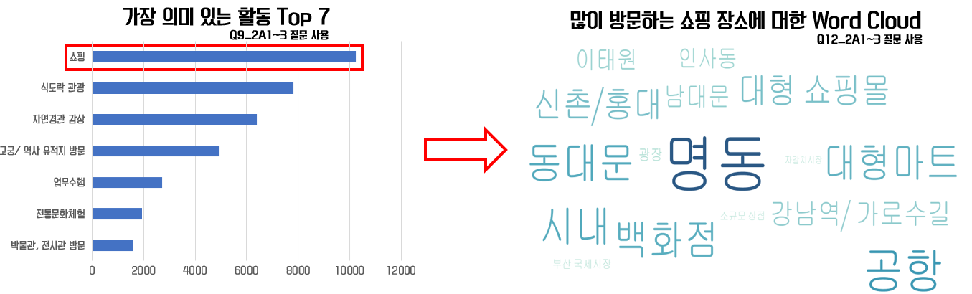
과제 1
가장 의미 있는 활동 Top7과 많이 방문하는 쇼핑 장소
* 한국에서 가장 만족한 활동 1~3
* 주요 쇼핑 장소 1~3

Slide 31
한계점
2. 재방문 여부 예측 변수, 모델 선정
변수 선정에 있어 선행 연구를 참조하지 못하여 변수 선정, 모델 선정에 대한 부족함이 있었다. 또한, 데이터 전처리에서도 부족함이 많았다.

Slide 32

Thank you
Export
경영정보학과 김춘일
경영정보학과 이병우

